Slide 1
L’arbre en ville

Slide 2
Réchauffement climatique ou Changement climatique
Je préfère parler de dérèglement climatique
une des conséquences : l’eau
La solution
Ne plus arroser les arbres en période de sécheresse
et même ne plus les arroser du tout
Mais comment y parvenir ?

Slide 3
Les espèceS d’avenir
Par la sélection d’espèces provenant de pays aux fortes amplitudes thermiques
Climat chaud et sec en été , hiver froid, sol pauvre etc…
Exemple :
Turquie, Iran, Azerbaïdjan, Pays du Maghreb, Sibérie, Chine, Bulgarie …

Slide 4
Les espèces d’avenir adaptées aux à-coups climatiques

Slide 5
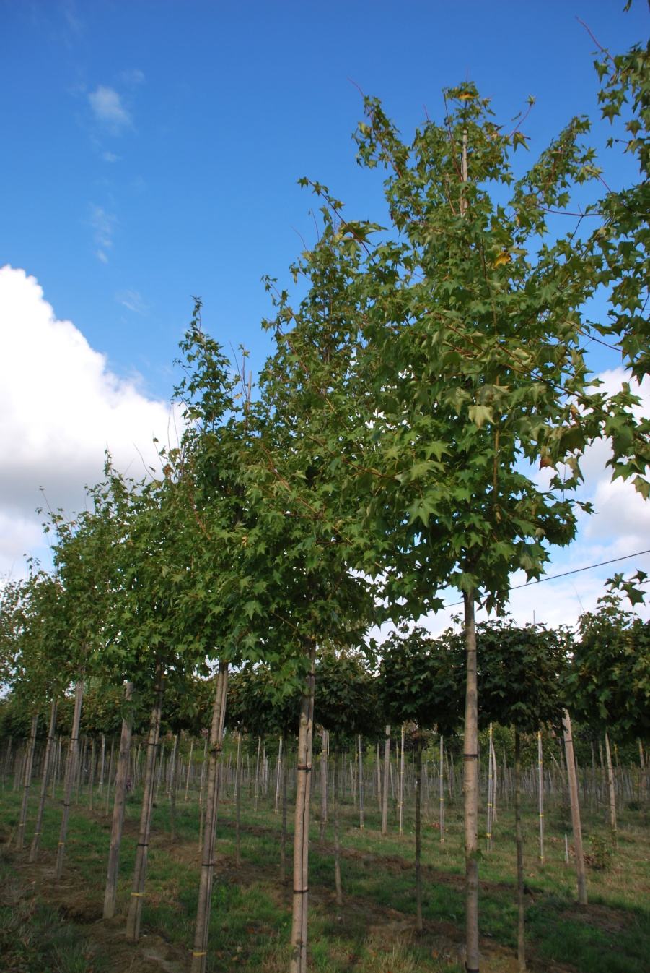
Acer buergerianum
Acer cappadocicum

Slide 6
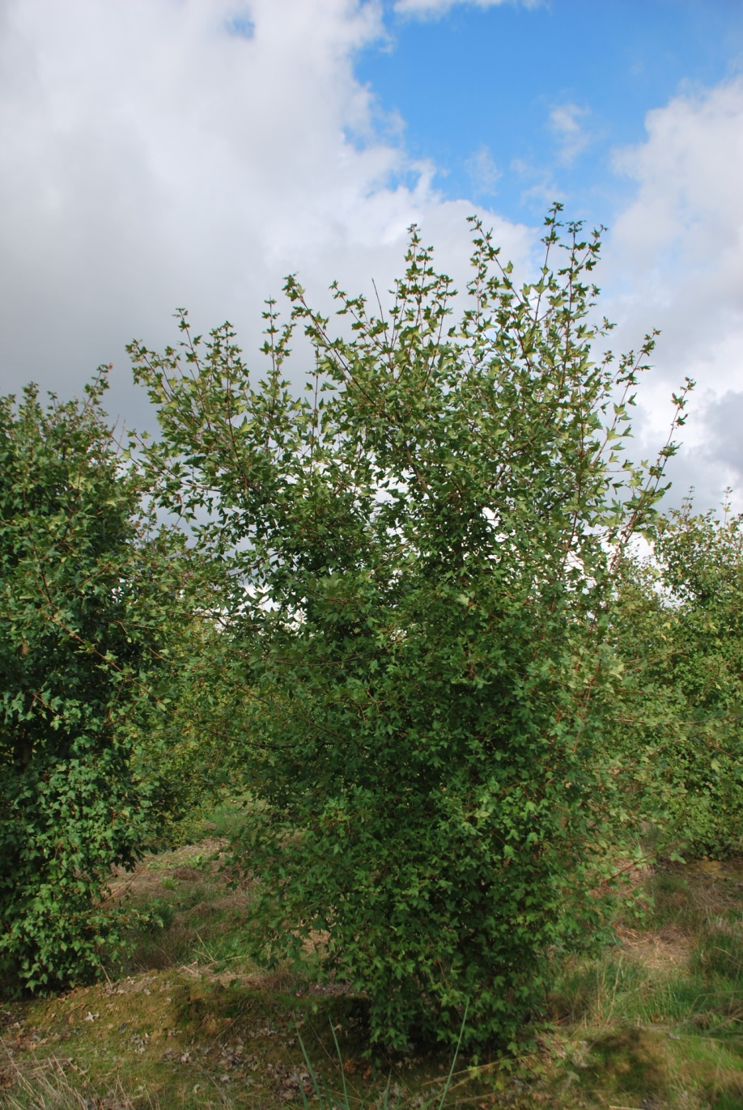
Acer monspessulanum
Acer zoeschense ‘Annae’

Slide 7
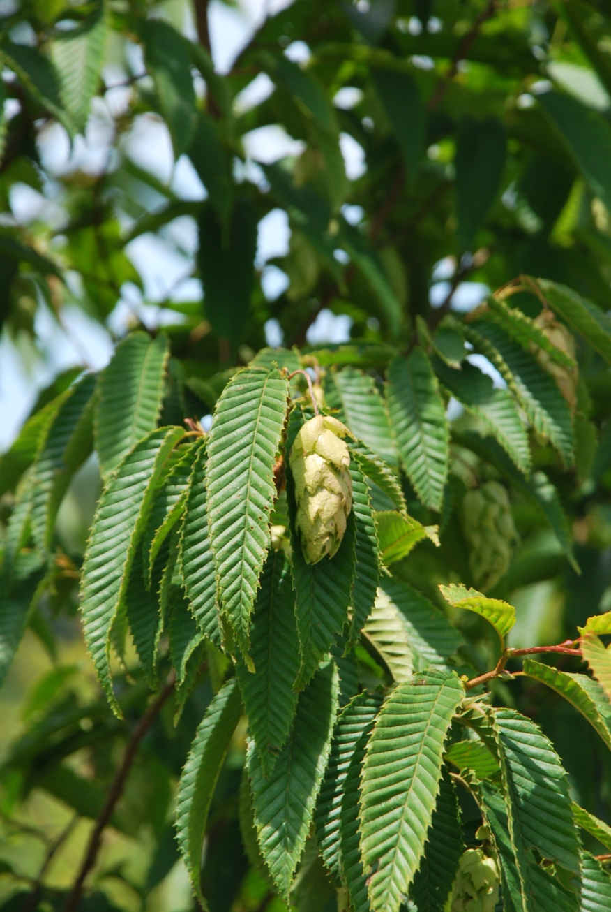
Carpinus japonica
Carpinus orientalis

Slide 8
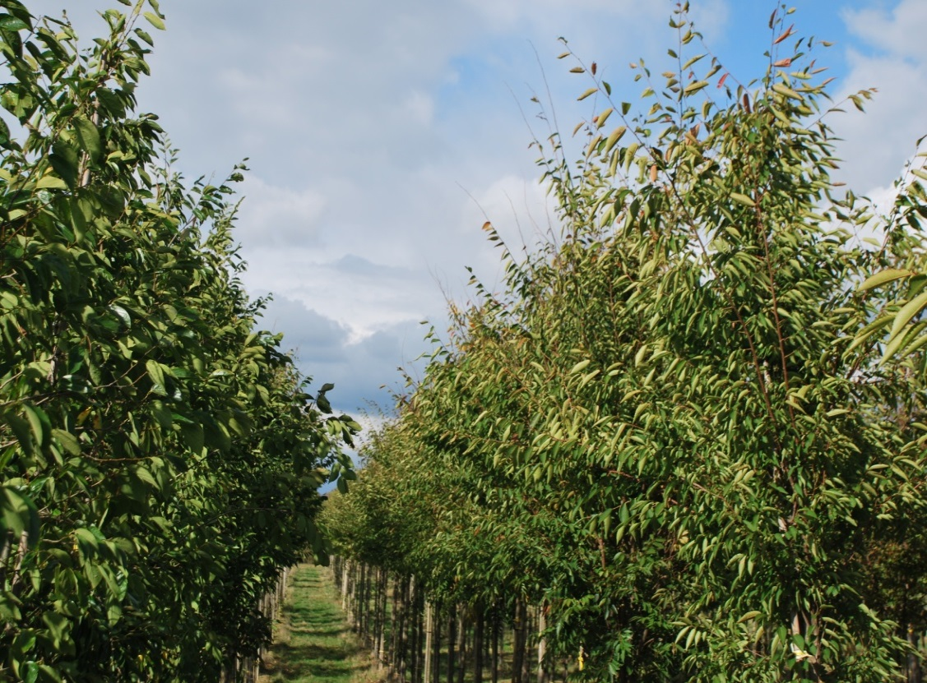
Celtis sinensis
Euodia (Tetradium) danielli

Slide 9
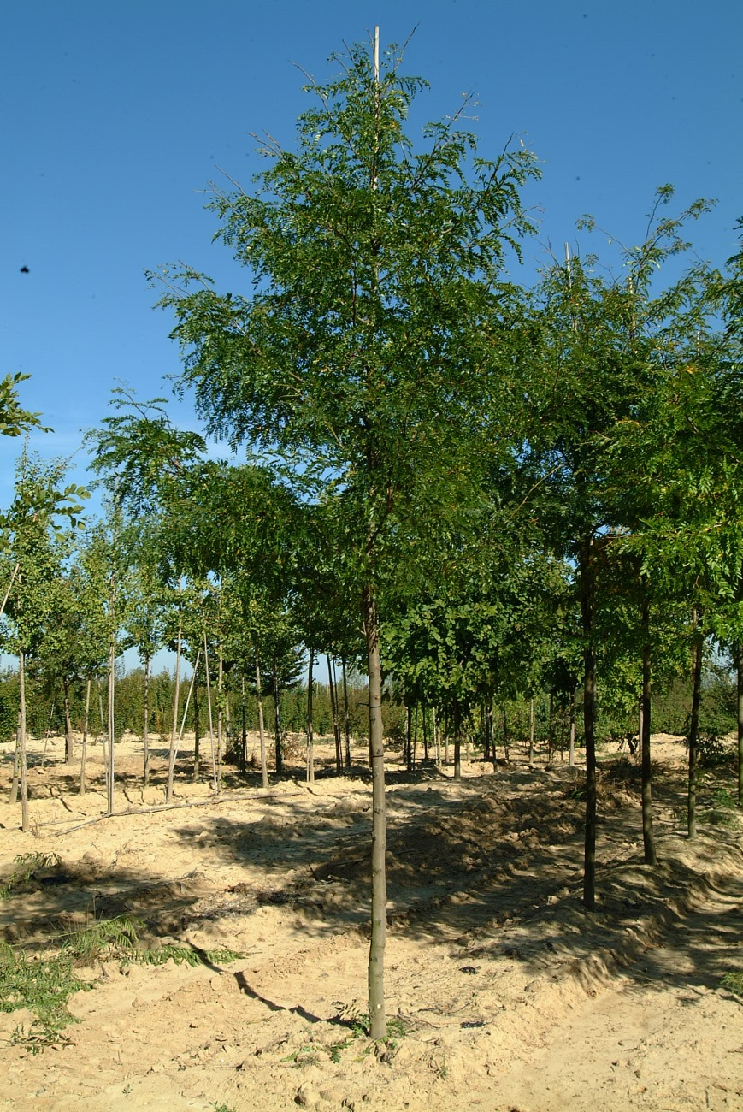
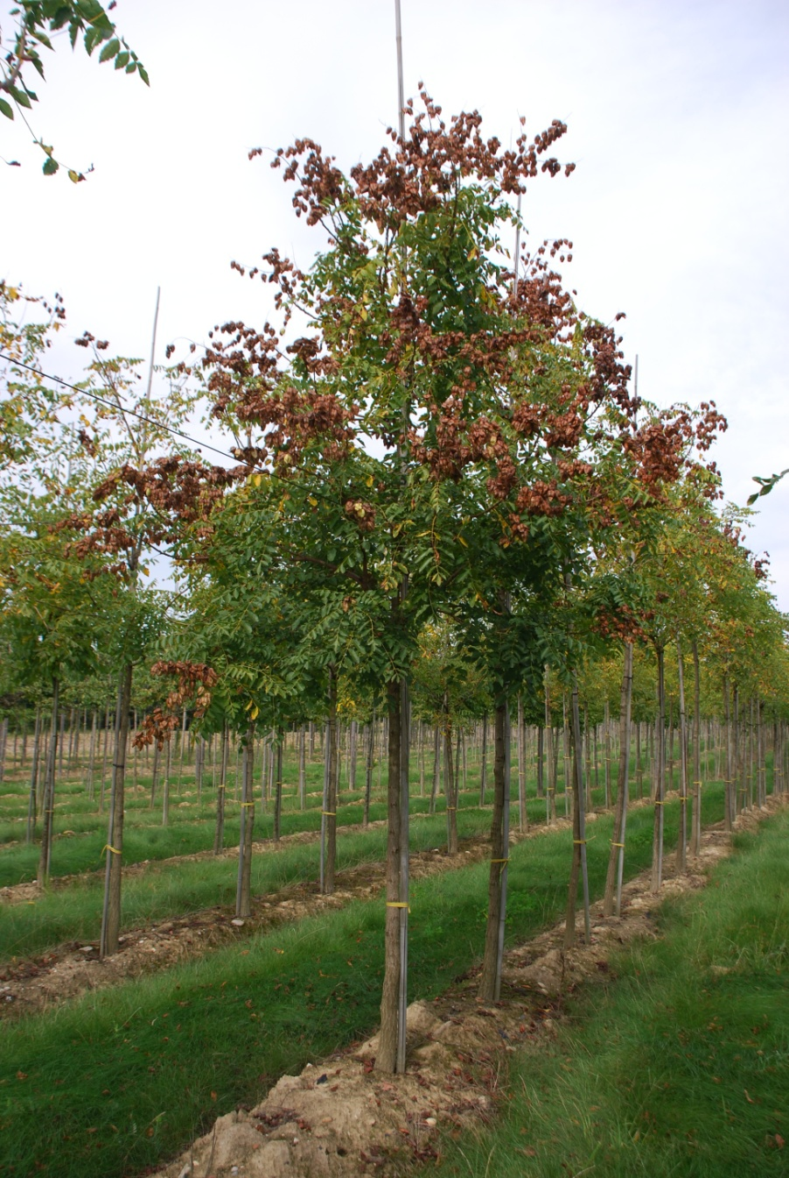
Gleditsia triacanthos ‘Skyline’
Koelreuteria paniculata

Slide 10
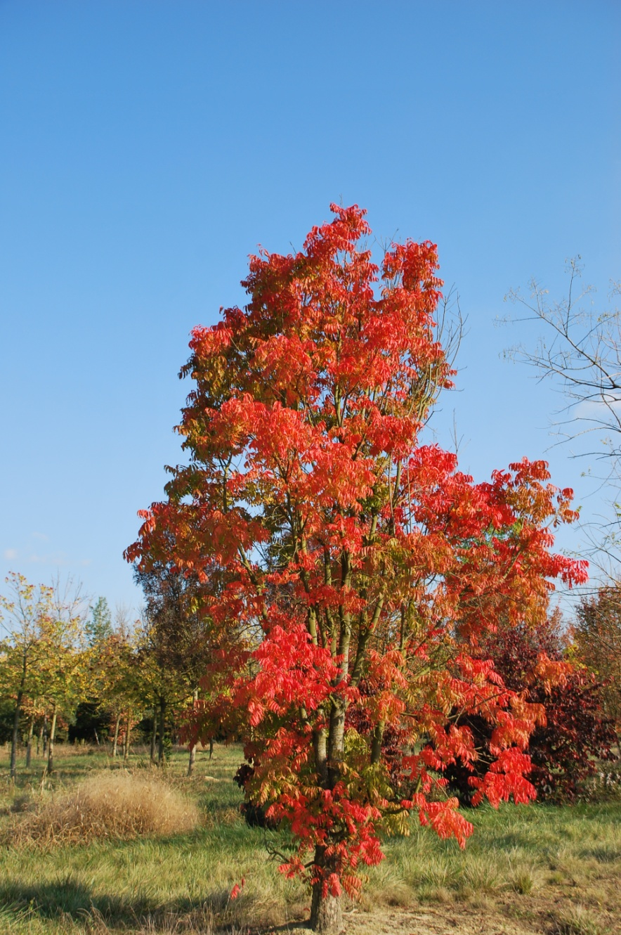
Liquidambar orientalis
Pistacia chinensis

Slide 11
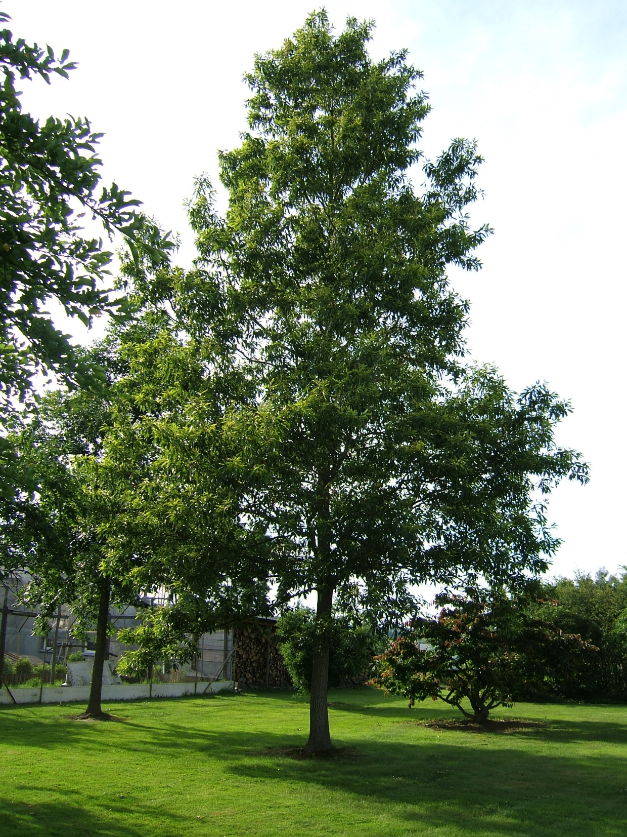
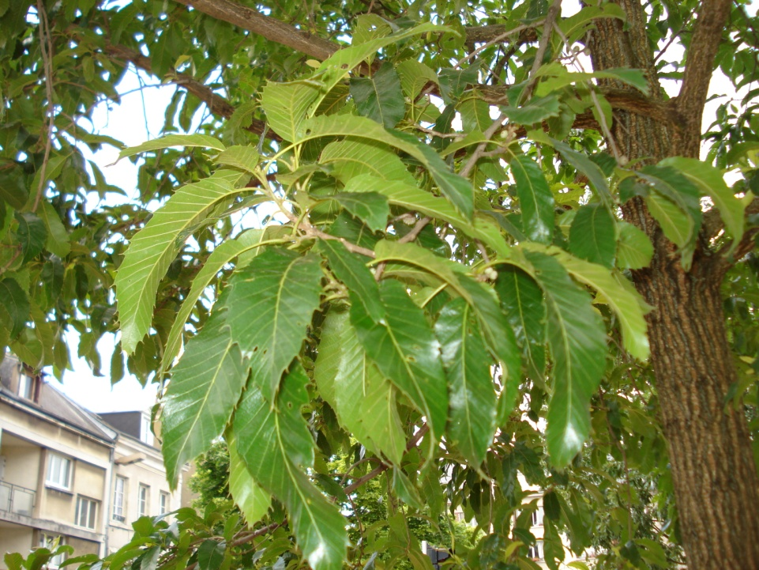
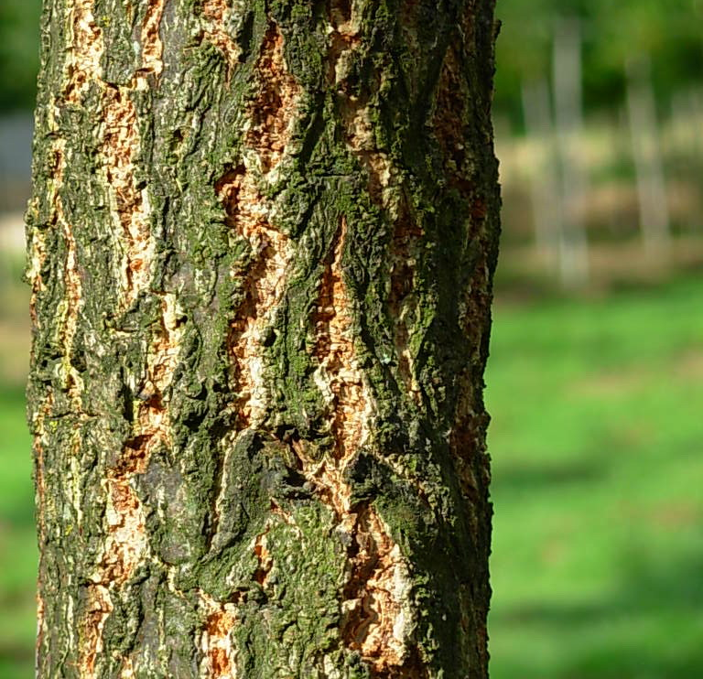
Quercus acutissima

Slide 12
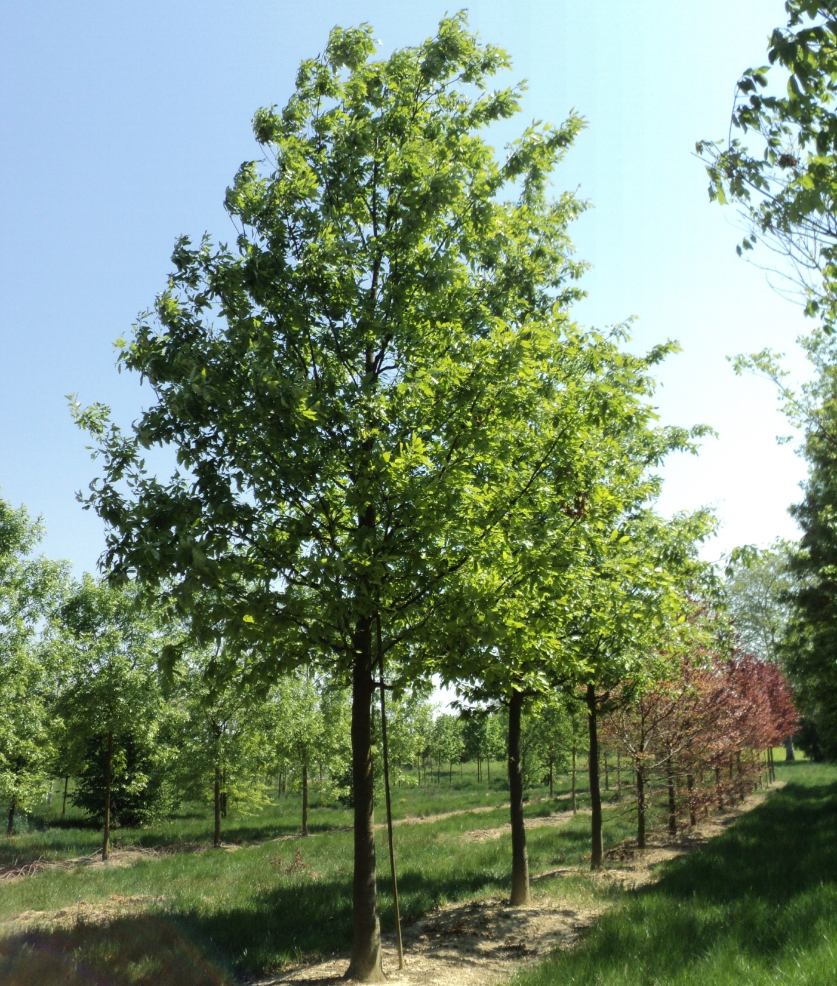
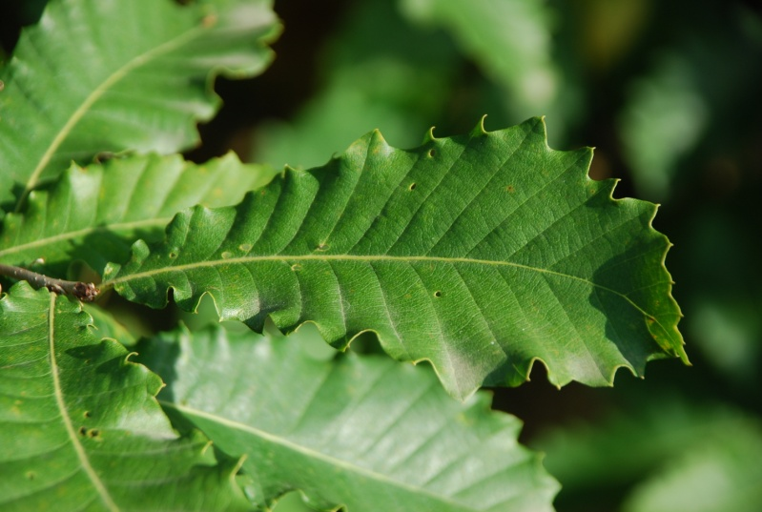
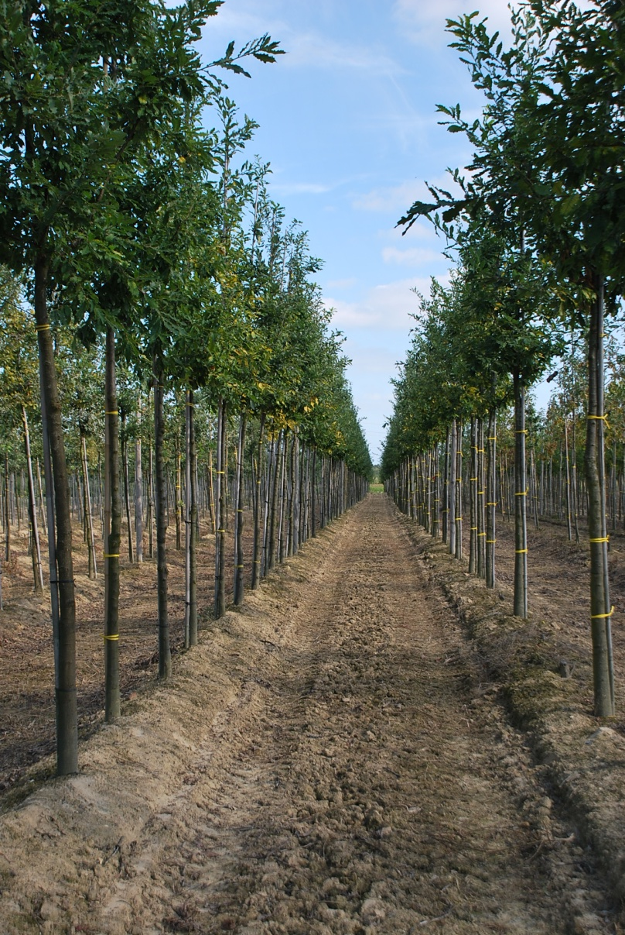
Quercus Castaneïfolia 16/18

Slide 13
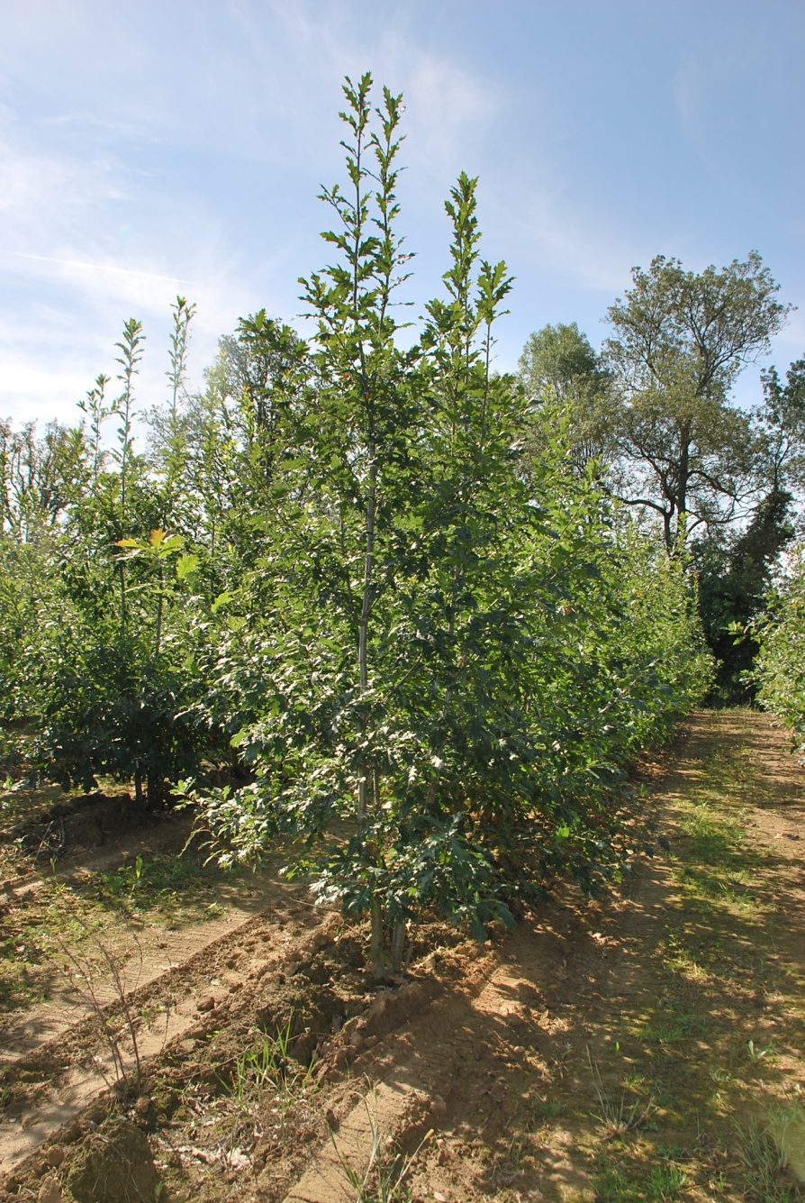
Quercus myrsinifolia
Quercus rhysophylla

Slide 14
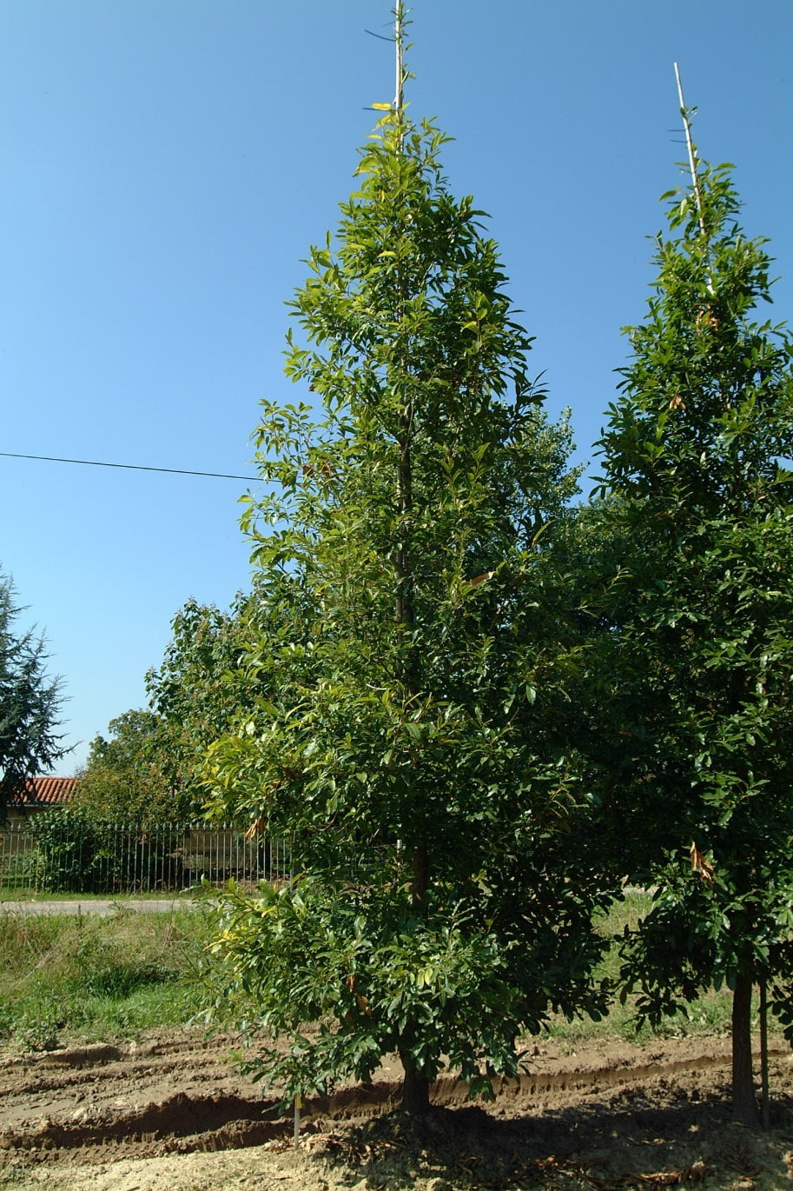
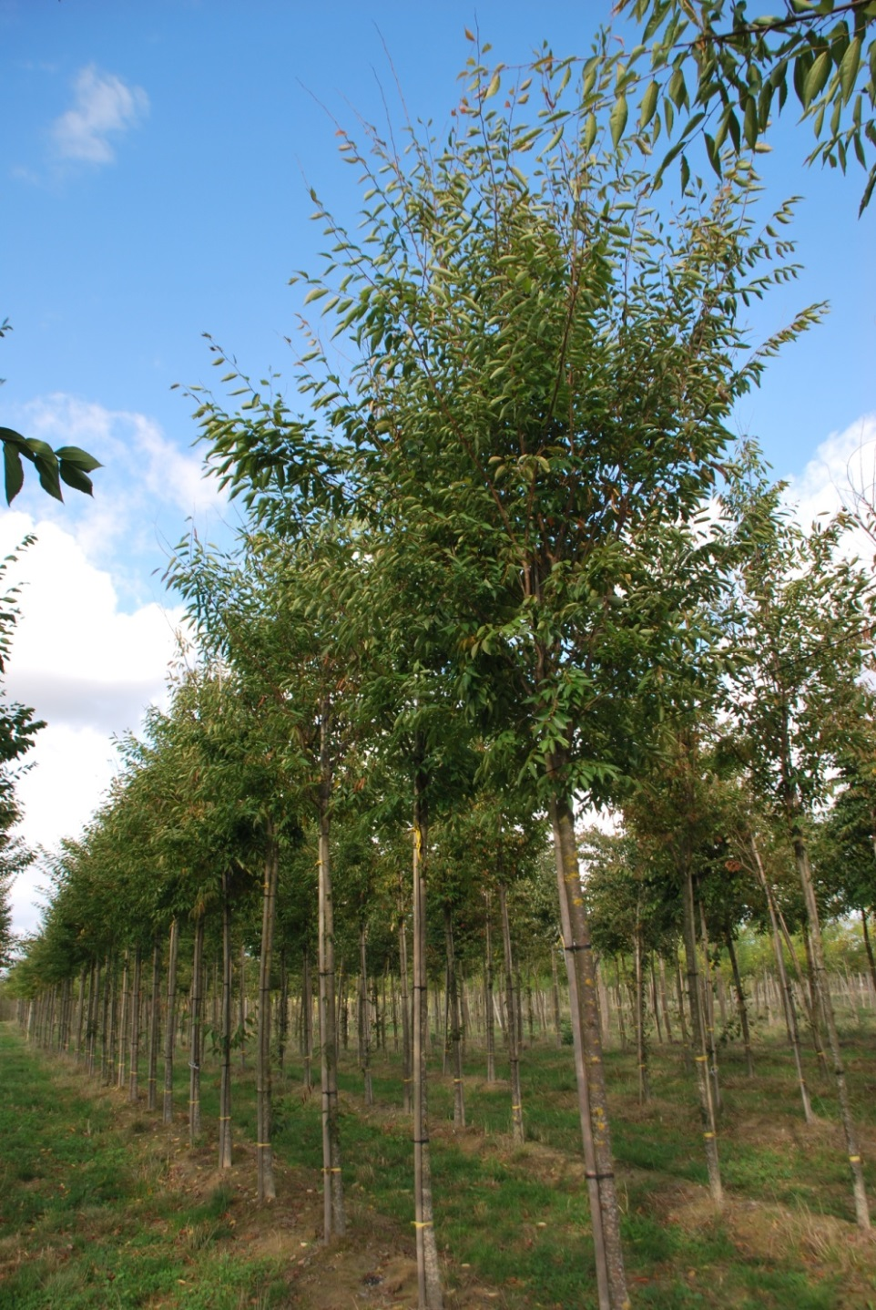
Quercus variabilis
Zelkova serrata

Slide 15
Une des raisons de la mauvaise résistance des végétaux aux changements climatiques :
leur fosse de plantation en sols urbains
Il faut revoir les fosses et techniques de plantation
et augmenter leur capacité à stocker l’eau de pluie
hivernale et printanière et permettre à l’arbre d’en
disposer l’été par les remontées capillaires.

Slide 16
Il y a ici une vraie question à se poser
Nos fosses de plantation ne sont-elles pas trop riches ?
N’y a-t-il pas une frontière trop importante entre l’oasis intérieur et le désert extérieur de la fosse ?
« Le confort n’incite pas à l’effort »
Pas ou peu de prospection hors fosse

Slide 17
Nous constatons aujourd’hui, et les parties aériennes le prouvent, que les racines ne peuvent :
Ni s’encrer en profondeur,
Ni sortir de la fosse de plantation.
Après quelques années, la fosse s’appauvrit.
Le dépérissement peut alors commencer !

Slide 18
Que peut-on faire alors ?
Éviter de trop enrichir nos fosses de plantation
Éviter la trop grande différence entre le type de substrat de la fosse et le sol environnant
Créer et apporter une vie microbienne au sol « hors fosse »
Apporter ces micro-organismes dans la fosse de plantation en grande quantité
Apporter le carbone nécessaire à la multiplication des micro-organismes «bactéries et mycorhizes».
Surtout revoir la configuration des fosses

Slide 19
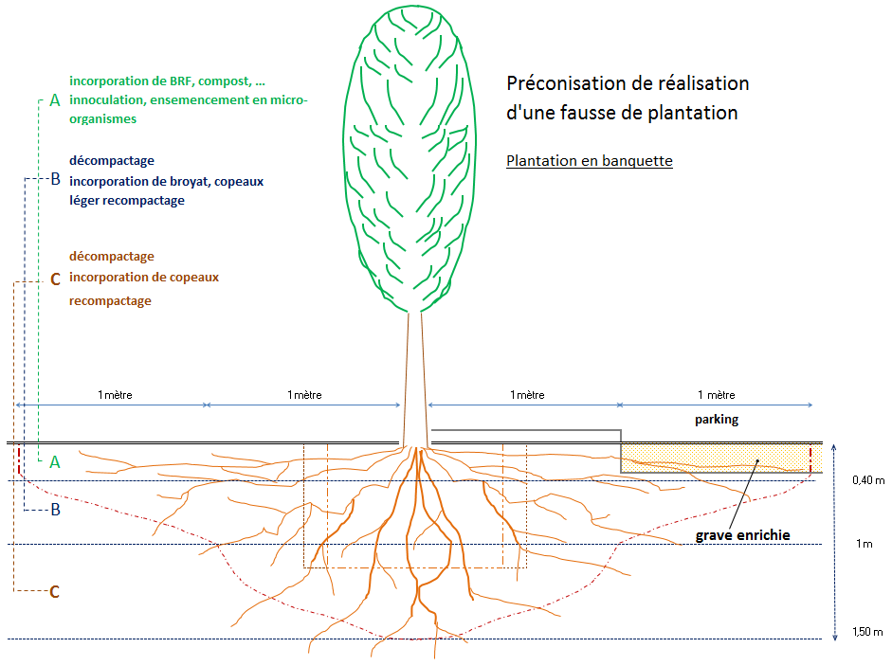
Adéquation entre système racinaire et fosse de plantation « urbaine »
Elargissement de la zone de prospection des racines
dans le sol de surface
du sol en place
du sous-sol en place
remontée capillaire

Slide 20
Développement racinaire non contraint
Prospection des racines hors fosse de plantation
Stockage des eaux de pluie hivernale renforcé en profondeur et en volume
Disponibilité des eaux stockées en été par les remontées capillaires

Slide 21
LES MICRO-ORGANISMES
Les végétaux de climat chaud et sec ne doivent leur survie qu’au cortège de micro-organismes qui les accompagnent.

Slide 22
MYCORHIZES
En ce qui concerne l’approvisionnement en eau des végétaux en période de sécheresse, ce sont les mycorhizes qui sont les plus performantes. En effet, les hyphes mycorhiziens ont une capacité de prospection du volume de terre de 50 à 500 fois plus élevée que les racines seules.

Slide 23
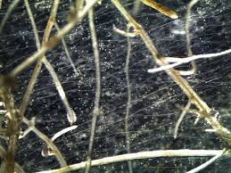
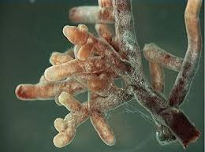
Endomycorhize
Rhizophagus irregularis
Ectomycorhize
Souches ectomycorhiziennes

Slide 24
Un échange symbiotique parfait
Le végétal fournit à son hôte les sucres nécessaires à son développement, en retour le champignon ‘mycorhize’ apporte au végétal nutriments et eau inaccessibles au seul réseau racinaire de la plante.

Slide 25
Amélioration estivale
Ces symbioses améliorent la résistance des végétaux face au stress hydrique, surtout en été, améliorent leur nutrition et de ce fait, garantissent la pérennité des plantations.

Slide 26
Questions - Réponses

